Slide 1
Form Builder 介绍
2012/08/01

Slide 2
TEMPLATE.fmb模板文件
因 ERP Form须套用所有 ERP 的相关设定及操作方式, 一定要从Server download TEMPLATE.fmb 作为模板进行开发修改
Server path : $AU_TOP/forms/US
( 所有的form都放于此目录下）
注意事项：
Form的名字请注意大小写 例如： TEMPLATE.fmb
从 Server 中下载 ERP Library (.pll), 存放于本机
  Server Path : $AU_TOP/resource
  Form文件与Library文件要存放在固定目录
  例如： form存放在 d:\ErpForm\Form
  Library 存放在d:\ErpForm\Library;

Slide 3
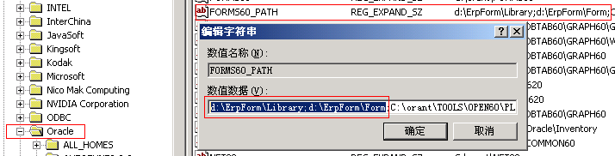
注册表
  在 Regedit > HKEY_LOCAL_MACHINE > SOFTWARE > ORACLE >
  FORMS60_PATH 加入client 端存放 Form 及 Library的路径(如图）
  例如：d:\ErpForm\Library;d:\ErpForm\Form（建议要加在最前面 ）

Slide 4
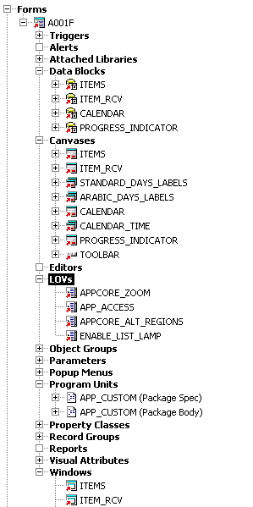
Form Object
Data Block
Canvas
LOVs
Program Units
Windows

Slide 5
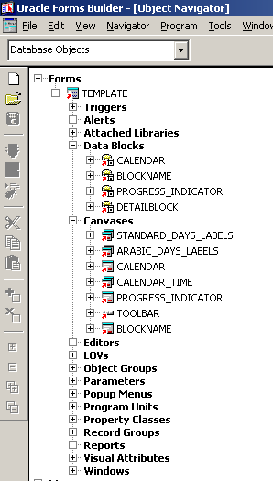
TEMPLATE.fmb
改为自己需要的Form的名称
不需要
可删除

Slide 6
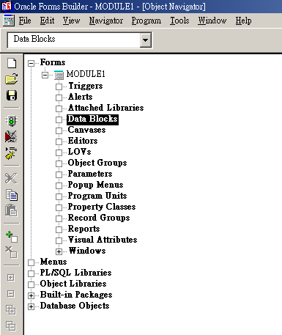
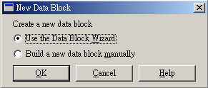
新增Data Block
1.选择Data Blocks
2.选择Create
3.选择使用Wizard

Slide 7
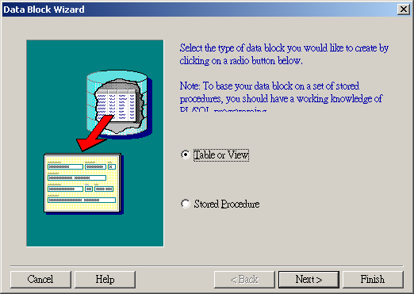
Data Block Wizard
选择Data Block的Data source

Slide 8
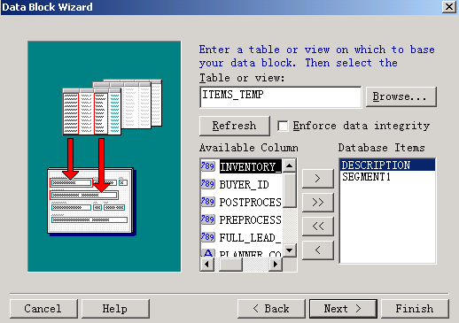
Data Block Wizard
1. 添入Table or View的名字，或者点Browse选择
2. Refresh 出现该 Table or View 中所有的Column
3. 选择使用的 Column 按欲排列在画面的顺序选入右边 Database Items

Slide 9
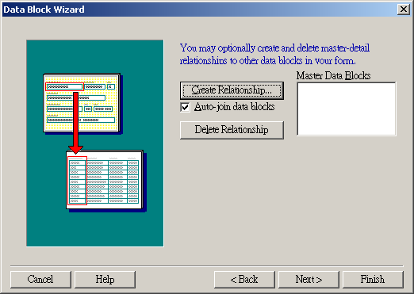
Data Block Wizard
若同一个 Form 里有一个以上的 Data Block , 可选择 Create Relationship
将 Data Blocks 之间的关系建立起来

Slide 10
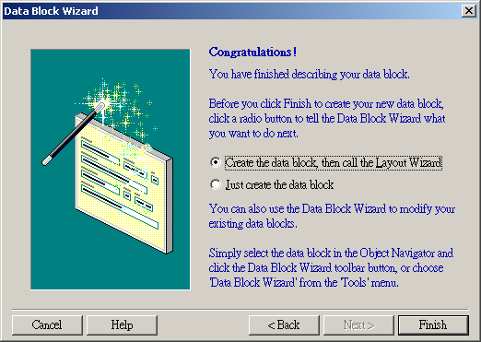
Data Block Wizard
Finish

Slide 11
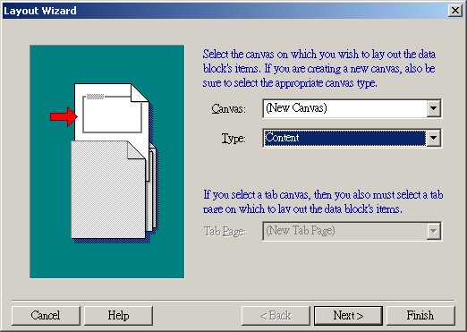
Layout Wizard
1 : 选择 Data 要 display 于哪一个 Canvas
2 : 选择 Type

Slide 12
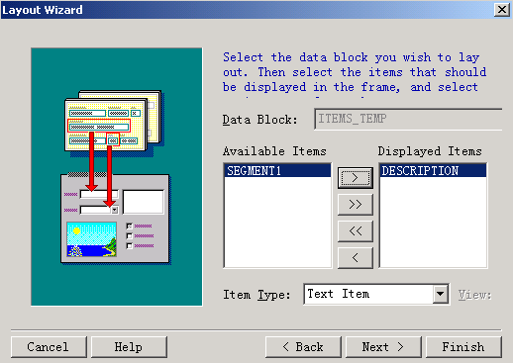
Layout Wizard
1 : 将要 display 的 Item 选入右边 Displayed Item 中
2 : 若 Item Type 需修改, 可于此处修改,也可以在以后修改

Slide 13
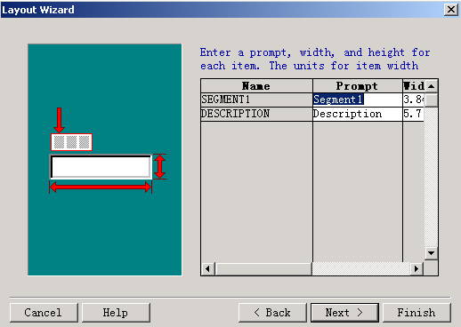
Layout Wizard
可于此处修改 Column Prompt 及 Width

Slide 14
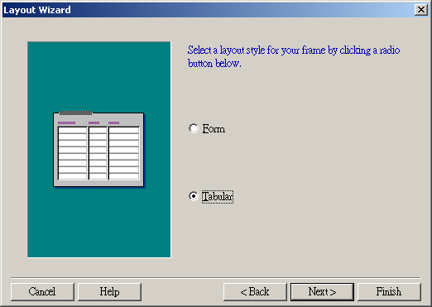
Layout Wizard
选择 Data 呈现的方式
一页 display 一笔
一页 display 多笔

Slide 15
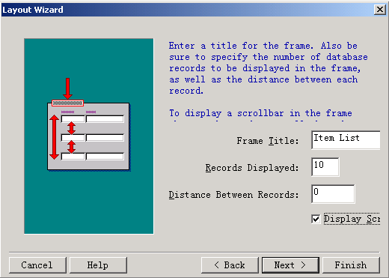
Layout Wizard
一页要 display 多少笔
每一笔之间的距离
是否要 Scrollbar

Slide 16
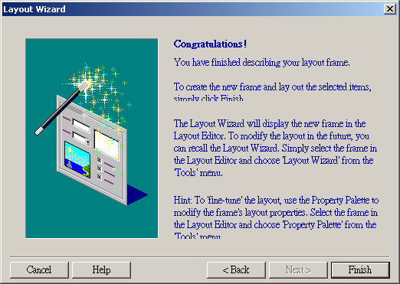
Layout Wizard
Layout Finish

Slide 17
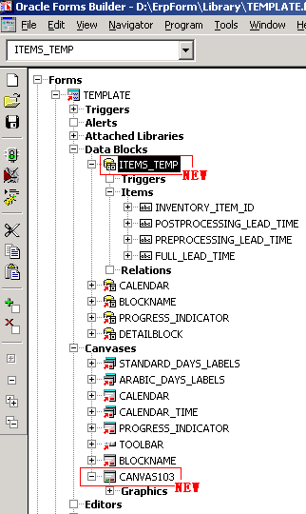
新产生的 Data Block 及 Canvas
新的 Data Block 要移至
所有 Data Block 的最上方
Items的顺序就是实际的 [Tab]
的順序, 可在此处上下拖拉調整
新的 Canvas 移至
  所有 Canvas 的最上方
建议將 Canvas rename
与Data Blocks相同

Slide 18
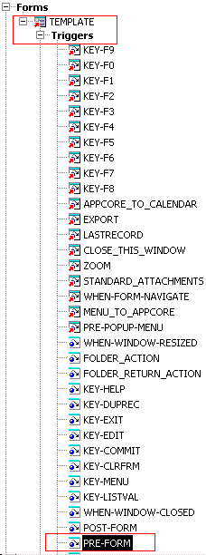
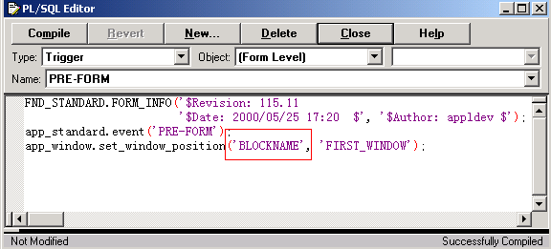
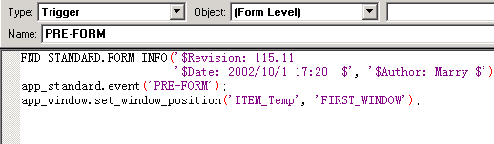
Form 上一定要修改的 Trigger
Form Level Trigger > PRE-FORM
一定要改为自己的BLOCK Name

Slide 19
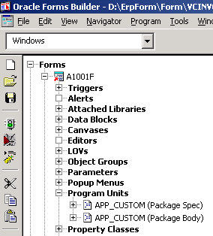
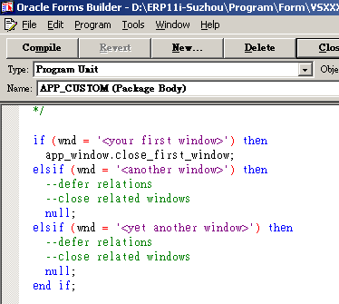
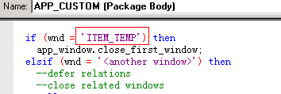
Form 上一定要修改的 Trigger
Program Units > APP_CUSTOM (Package Body)
一定要改为自己的Window Name (大写)

Slide 20
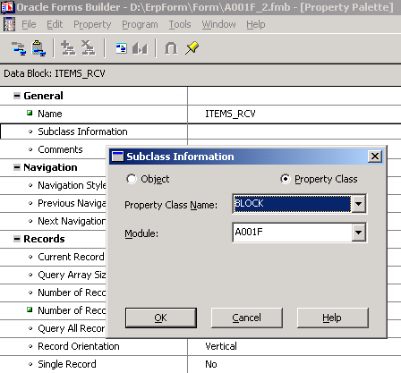
Data Block Property Palette
1 : property
Subclass Information
2 : Property Class
3 : Data Block 的 Class
選 BLOCK
1
2
3
注意 :
每一个Data Block / Item
/ Canvas….都要指定
Property Class Name
作法相同, 但不同的 Object 选不同的 Class

Slide 21
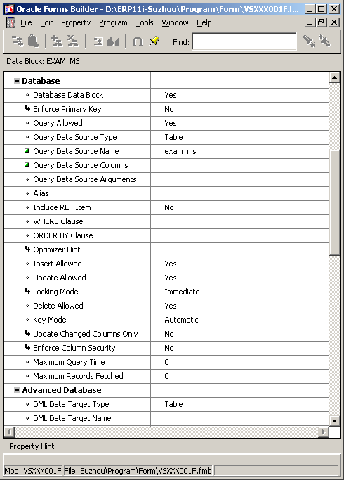
Data Block 较重要的 Property
Data 是否可查询
查询 Data 的 Where 及 Order by 可写在此处
是否可新增/删除/修改 Data

Slide 22
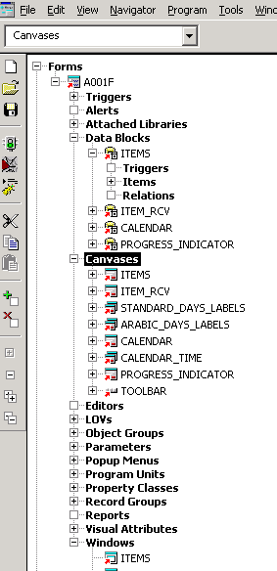
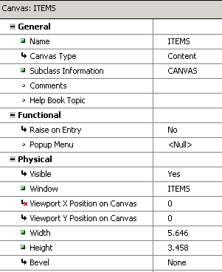
要指定 Canvas
是出现于哪一个
Window
Windows Name 建议与Canvases相同，或者改为
与 Form 相关的名称

Slide 23
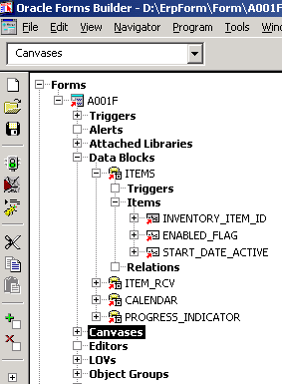
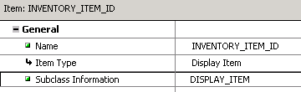
2
1
注意：
每一个 Item 都要指定 Property Class Name
若是一般可输入资料的 Item, 选 TEXT_ITEM
只是显示, 不可输入查询条件的 Item, 选 DISPLAY_ITEM
有指定 Class 的 Object 左下角会有一个红色箭头

Slide 24
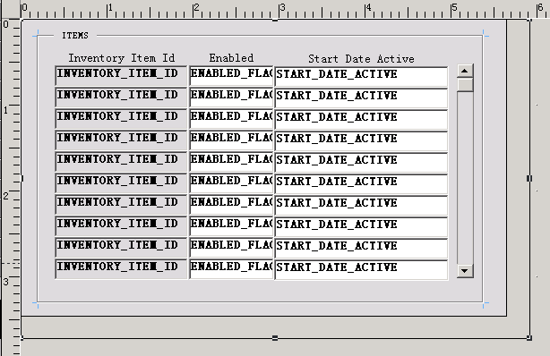
自动生成的 Layout 可能栏位不适当, 可自行手动调整
Canvas : 所有的 Item 都必须在该范围内
View : 执行时所看到的实际大小

Slide 25
Form挂到ERP环境
1.上传到服务器$CUX_TOP/forms/ZHS
2. 进到目录 cd $AU_TOP/forms/ZHS
3. 编译
例： frmcmp_batch module=$CUX_TOP/forms/ZHS/CUXTEST.fmb userid=apps/apps output_file=$CUX_TOP/forms/ZHS/CUXTEST.fmx

Slide 26
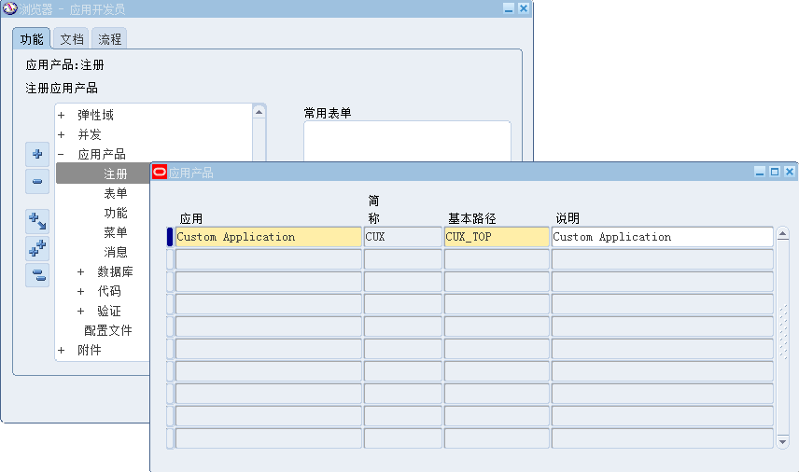
Form挂到ERP环境

Slide 27
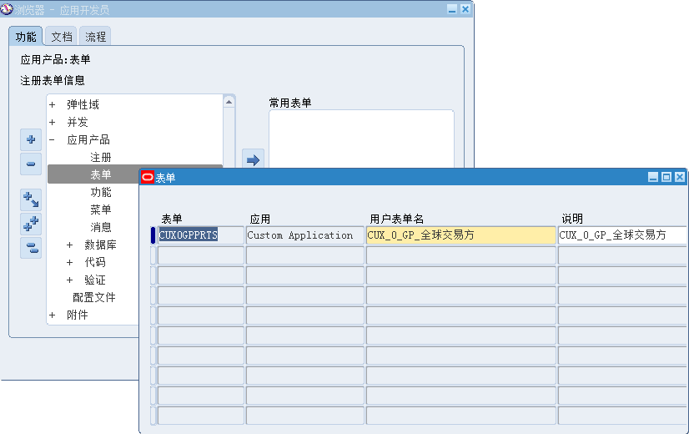
Form挂到ERP环境

Slide 28
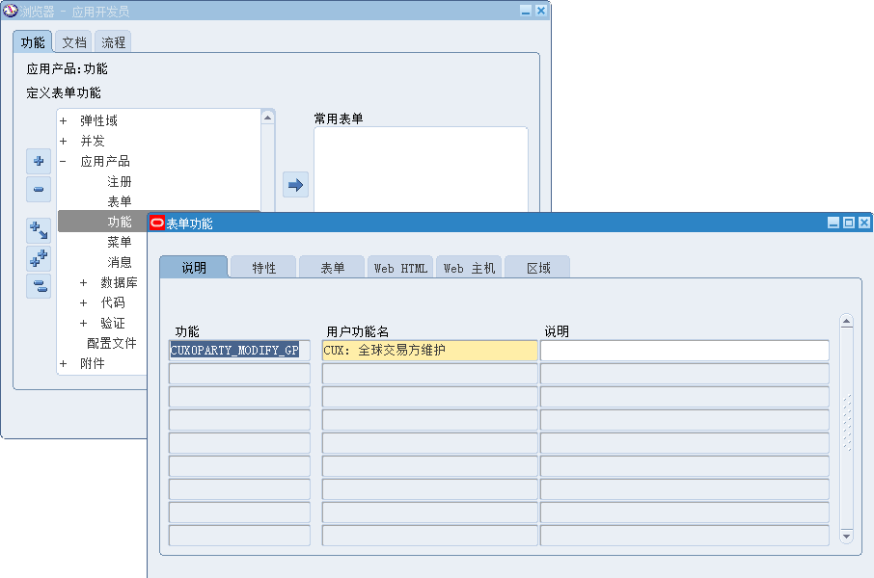
Form挂到ERP环境

Slide 29
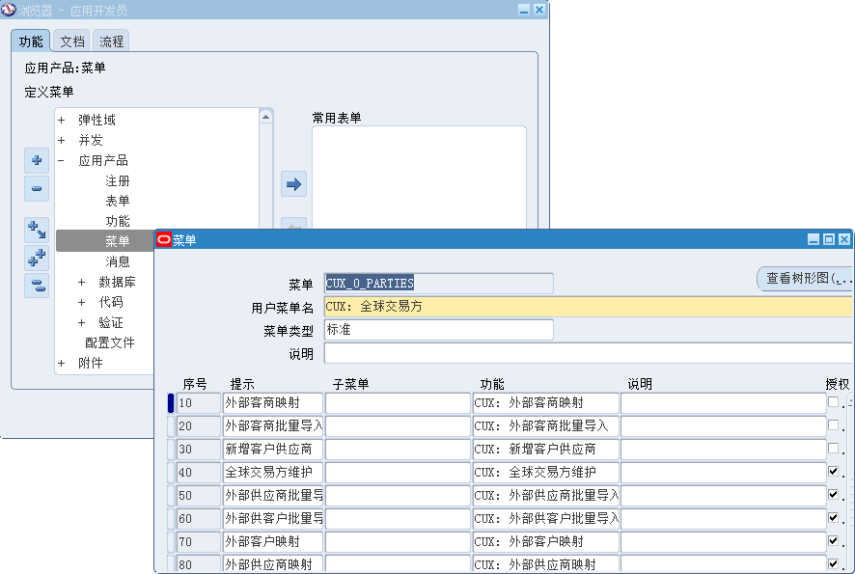
Form挂到ERP环境

